Slide 1
МАВЗУ
Тригонометрик функциялар, Тескари тригонометрик функциялар ва уларнинг хоссалари.
Дарс режаси:
1.Тригонометрик функциялар.
2.Тескари тригонометрик функциялар.
3.Хулоса

Slide 2


Mavzuning dolzarbligi
Mavzuni dolzarbligi hozirgi vaqtda test tayyorgarligida teskari trigonometrik funksiyalarga doir yangi masalalarni yechishda qo’llash, mustaqil ishlarni bajarishda teskari trigonometrik funksiyalardan to’g’ri foydalanish

Slide 3
Mavzuning maqsadi:
a) ta’limiy: Talabalarga teskari trigonometrik funksiyalar haqida ma’lumot berish, hamda ularni masalalar yechishda qo’llashga o’rgatish.
b) tarbiyaviy: Talabalarda mavzu orqali matematika faniga qiziqishlarinini yanada oshirish. Matematika fanini kundalik turmush bilan bog’lab talabalarga aqliy tarbiya berish, chizmalarni chizishda estetik tarbiya berish.
v) rivojlantiruvchi: Miyaga hujum orqali xotirani mustahkamlash.

Slide 4
Дарснинг мақсади :
Яқинлашувчи кетма кетликларни хосил қилиш ва уларни текширишни ўргатиш
y
1
0
x
-1

Slide 6
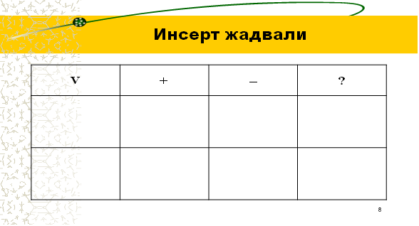
Функцияга оид тушунчалар оркали жадвални тўлдиринг

Slide 7
Тескари функциянинг мавжудлиги ва узлуксизлиги
Т е о р е м а. Агар f(x) функция Х оралиқда аниқланган, узлуксиз ва қатъий ўсувчи (қатъий камаювчи) бўлса, бу функциянинг қийматлар тўплами У да унга тескари функция мавжуд бўлиб, у узлуксиз ва қатъий ўсувчи (катъий камаювчи) бўлади.
Исбот. f(x)функция узлуксиз бўлгани учун Больцано-Кошининг иккинчи теоремасига биноан унинг қийматлари оралиқни туташ тўлдиради. Шунинг учун ҳар бир у У га мос келaдиган х Х топилиб, f(х )=у бўлади. Бу тенгликни қаноатлантирувчи х ягона бўлади. Хақиқатан, дан фарқли нуқта олсак, f(x) функция монотон бўлиб, бўлгани учун бўлади. Шундай қилиб У оралиқдан олинган ҳар бир у га Х да f(x)=y тенгликни қаноатлантирадиган ягона х мавжуд. Демак, У оралиқда у=f(x) функцияга тескари бўлган х=ϕ(y) функция мавжуд.

Slide 8
У=f(x) функция ўсувчи бўлса, х=ϕ(y) ни ҳам ўсувчи бўлишини кўрсатамиз, яъни y₁<y₂ бўлганда x₁<x₂ тенгсизлик ўринли бўлишини кўрсатамиз.
Тескарисини фараз қилайлик: y₁<y₂ бўлганда x₁>x₂ бўлсин. У ҳолда y=f(x) функция қатъий ўсувчи бўлганлиги учун f(x₁)>f(x₂), яъни y₁>y₂ бўлади. Бу эса y₁<y₂ деб олинишга зиддир. Демак, х=ϕ(y) функция У да қатъий ўсувчи.
Монотон функциянинг узлуксизлиги ҳақидаги теоремага биноан, х=ϕ(y) функция У оралиқда узлуксиз бўлади. у=f(x) функция камаювчи бўлганда ҳам теорема юқоридагидек исботланади.

Slide 9
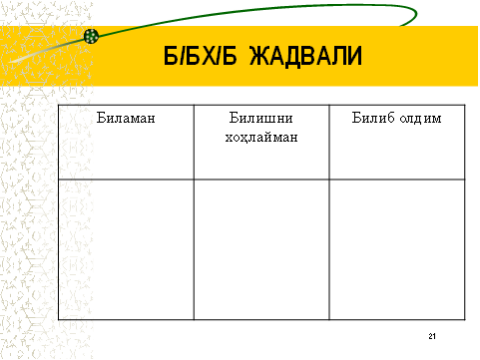
Тригонометрик ва тескари тригонометрик функцияларга оид тушунчаларни жадвалга ёзинг.

Slide 10
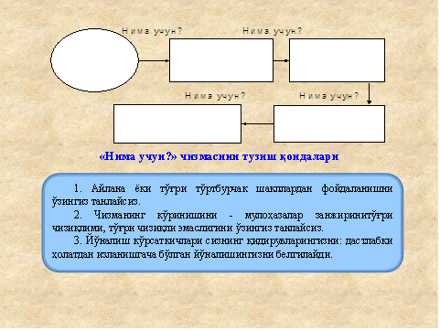
Нима учун Тригонометрик ва тескари тригонометрик функциялар ўрганиш керак. Катакчаларга фикр ёзинг.

Slide 11
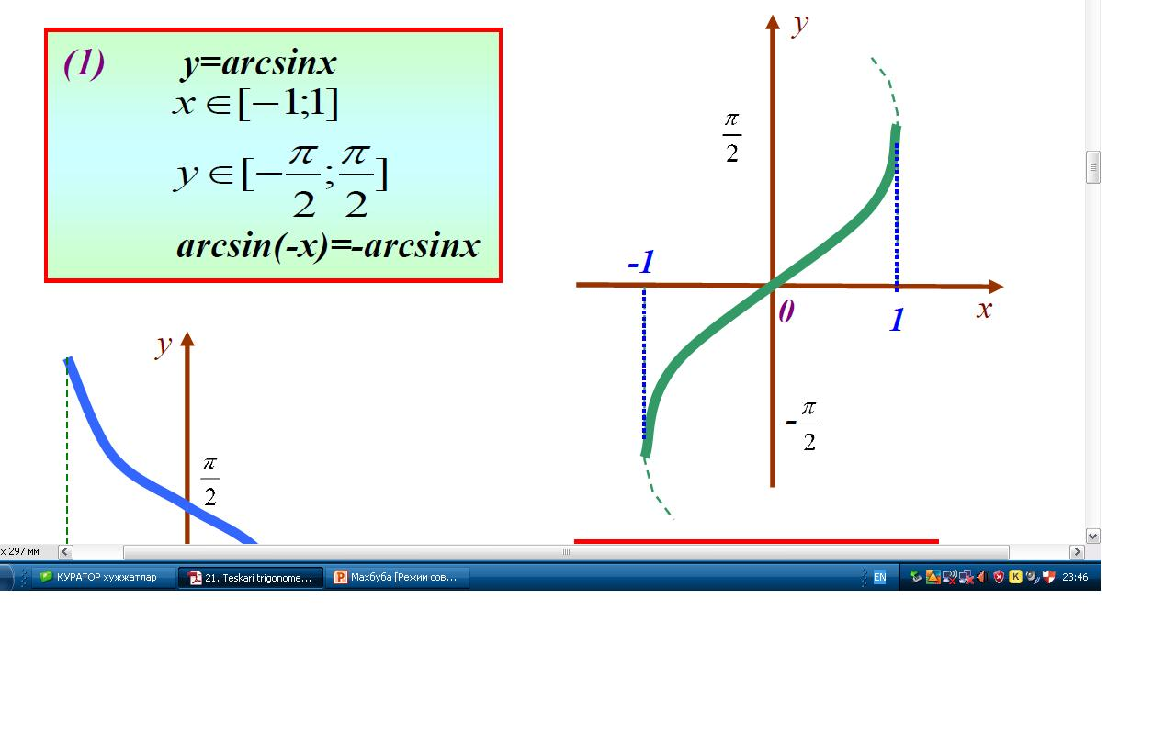
Teskari trigonometrik funksiyalar
1-tarif .Berilgan x€[-1;1] da sonning arcsin
si deb y€[-π/2;π/2] aniqlangan va sinusi x ga teng bo’lgan y=arcsinx funksiyaga aytiladi . Toq funksiya arcsin(-x)=-arcsinx

Slide 12

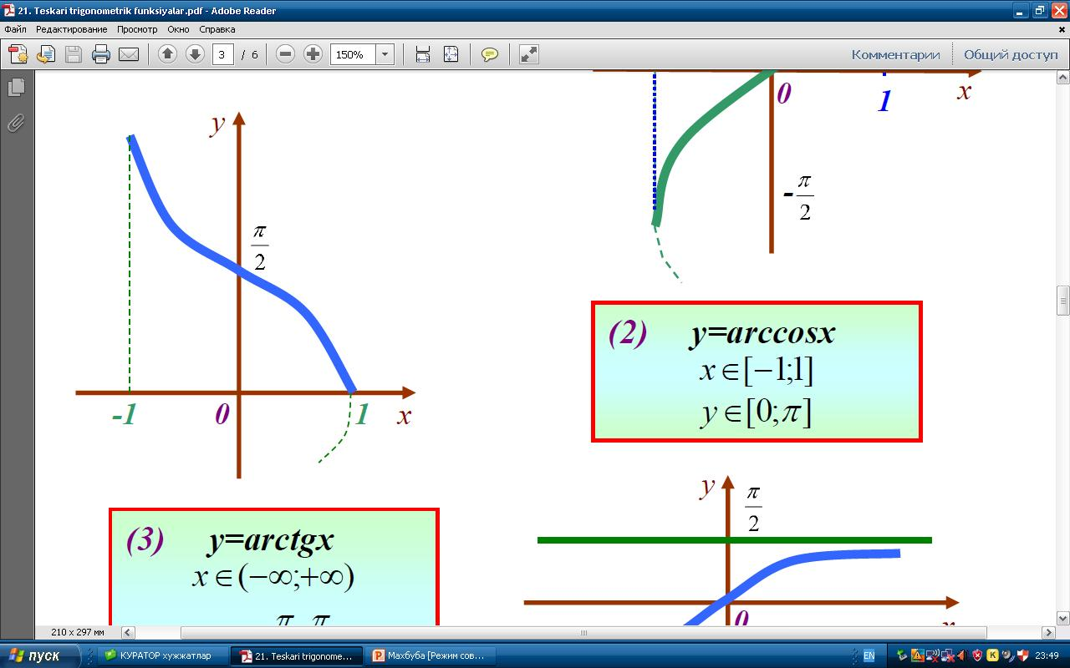
Teskari trigonometrik funksiyalar
2-ta’rif x€[-1;1] sonning arccosinusi deb kosinusi x ga teng va 0≤y≤∏ da aniqlangan y=arccosx funksiyaga aytiladi.
Toq ham,juft ham emas arccos(-x)=π-arccosx

Slide 13
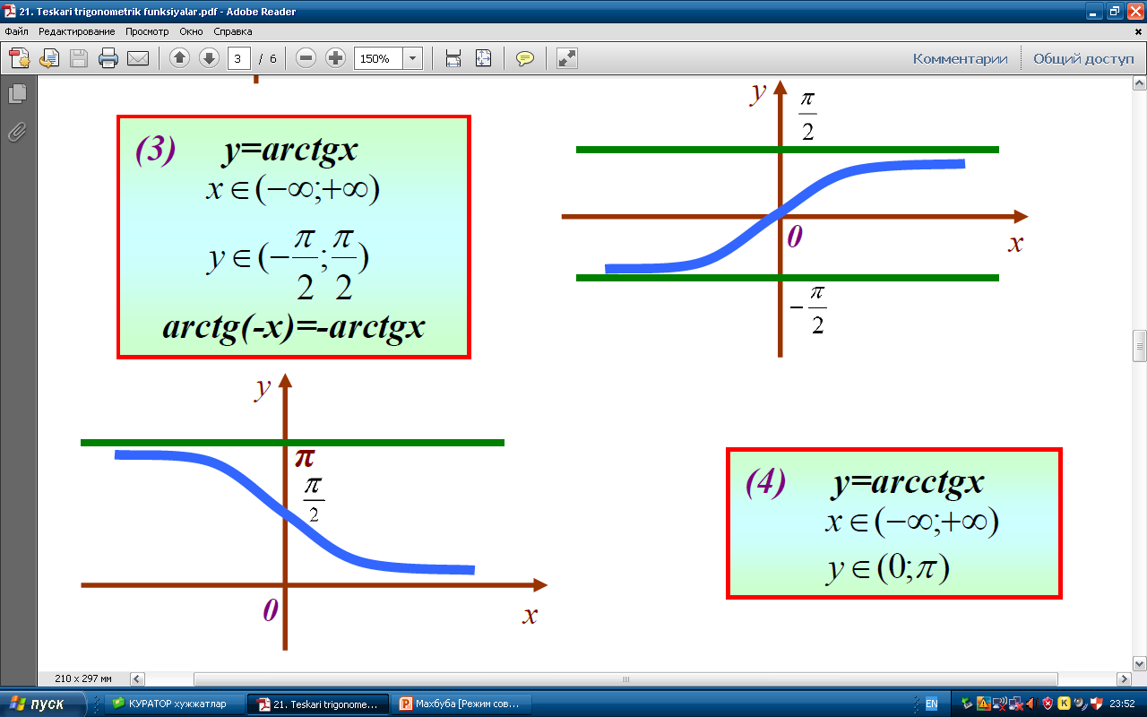
3-ta’rif x€R sonning arktanginsi deb tangensi x ga teng va -∏/2<y<∏/2 aniqlangan y=arctgx funksiyaga aytiladi.
Toq funksiya arctg(-x)=- arctgx

Slide 14

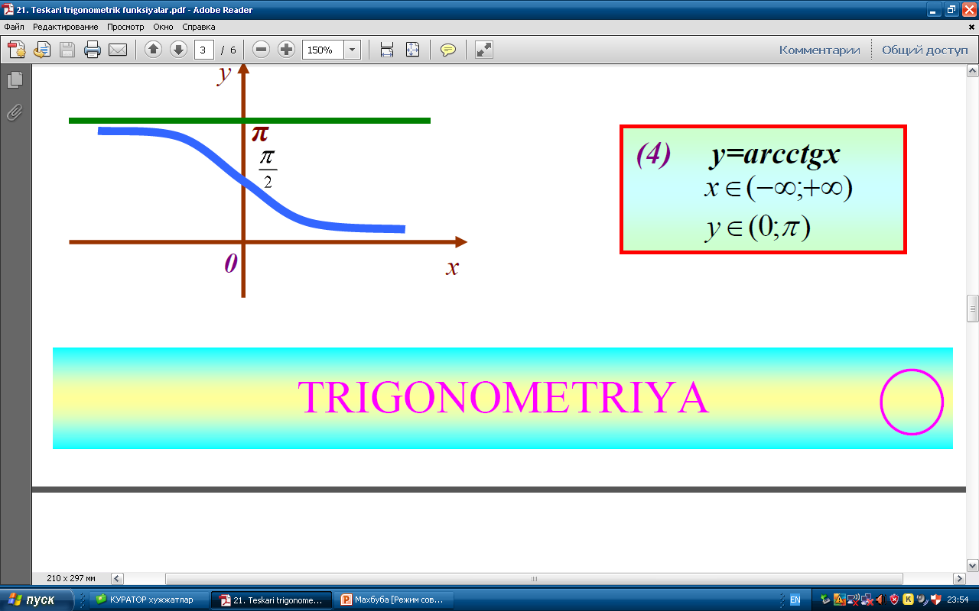
4-ta’rif x€R sonning arkkotanginsi deb kotanginsi x ga teng va 0<y<∏ da aniqlangan y=arcctgx funksiyasiga aytiladi.
Toq ham,juft ham emas arcctg(-x)=∏-arcctgx

Slide 15
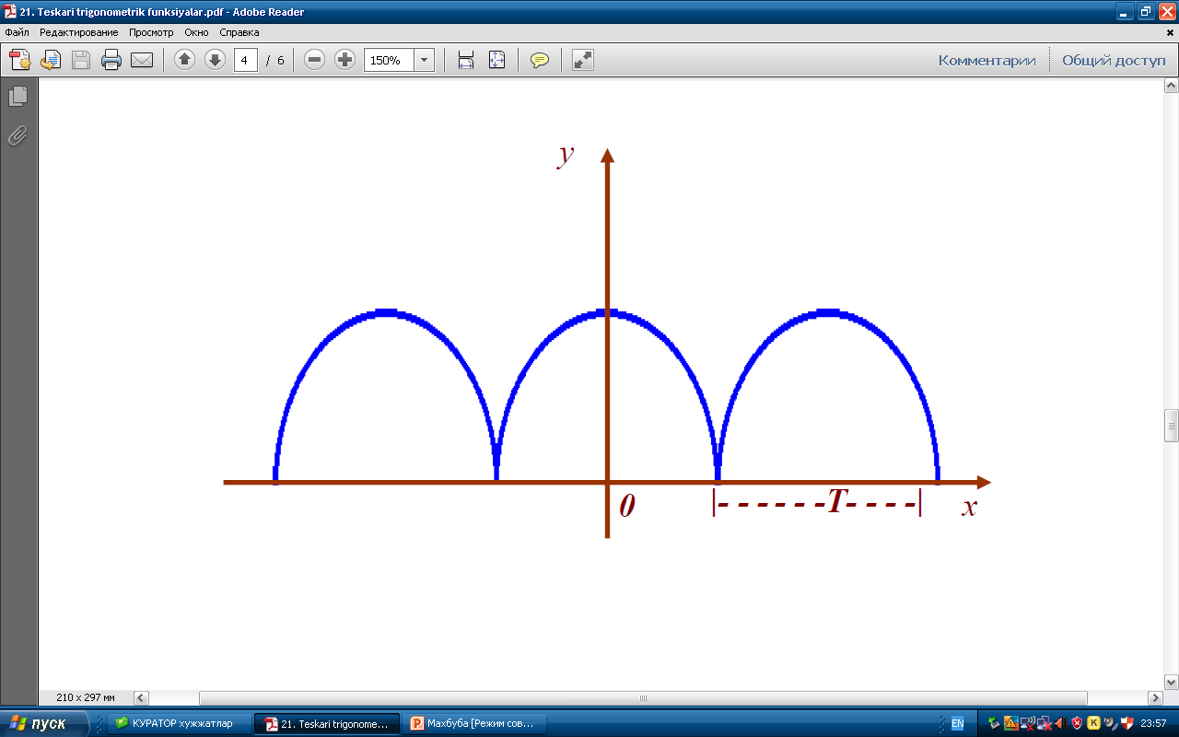
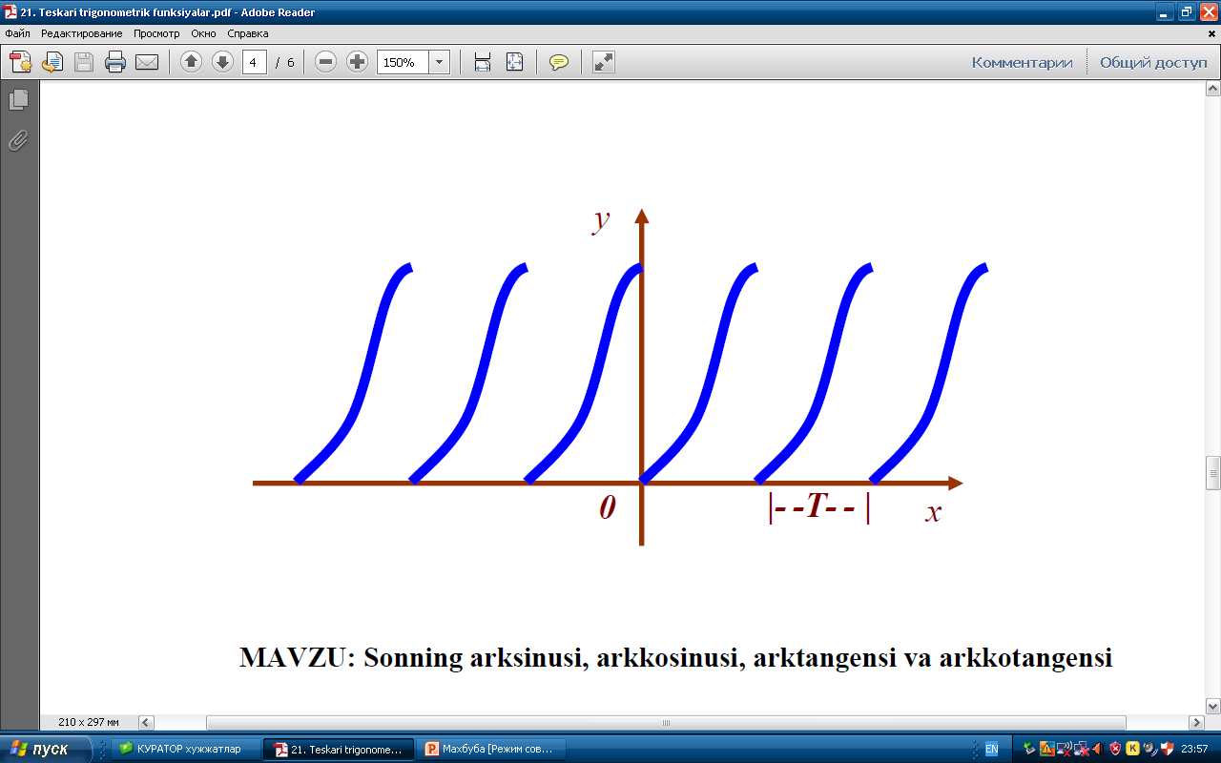
Davriy funksiyalar
y=f(x) uchun f(x+T)=f(x); T – davr.

Slide 16

Sonning arksinusi, arkkosinusi, arktangensi va arkkotangensi
1. Sonning arksinusi.
1) [-1;1] kesmadagi х sonning arksinusi deb sinusi shu х songa teng bo’lgan
[-90 º;90 º] оraliqdagi burchakka aytiladi.
Маsalan: arcsin(0,5)=30 º; arcsin(-0,5)= -30 º.
2) -90 º ≤ arcsinx ≤90 º ; -1≤ x ≤1;
3) arcsin(-x )= -arcsinx;
4) Agar -1≤ x ≤0 bo’lsa, -90 º ≤ arcsinx ≤0 º bo’ladi.
Agar 0≤ x ≤1 bo’lsa, 0 º ≤ arcsinx ≤90 º bo’ladi.

Slide 17
2.Sonning аrkkosinusi.
1) [-1;1] kesmadagi х sonning arkkosinusi deb kosinusi shu х songa teng bo’lgan [0º;180º] оraliqdagi burchakka aytiladi.
Маsalan: arccos(0,5)=60 º; arccos(-0,5)=120 º.
2) 0 º ≤ arccosx ≤180 º ; -1≤ x ≤1;
3) arccos (-x )= ≤-arccosx;
4) Agar -1≤ x ≤0 bo’lsa, 90º ≤ arccosx ≤180º bo’ladi.
Agar 0≤ x ≤1 bo’lsa, 0º ≤ arcsinx ≤90º bo’ladi.
5) arccos (-x ) = ≤ - arccosx

Slide 18
3.Sonning arktangensi.
Ixtiyoriy х sonning arktangensi deb tangensi shu х songa teng bo’lgan (-90 º;90 º) оraliqdagi burchakka aytiladi.
Маsalan: arctg1=45 º; arctg(-1)= - 45 º;
2) –90 º < arctgx < 90 º; - ∞ < x < + ∞ .
3) Agar - ∞ < x ≤ 0 bo’lsa, - 90 º < arctgx ≤ 0 º bo’ladi.
Agar 0 ≤ x < + ∞ bo’lsa, 0 ≤ arctgx < 90 º bo’ladi.
4) arctg (- x ) = - arctgx
4.Sonning arkkotangensi.
1) Ixtiyoriy х sonning аrkkotangensi deb kontangensi х ga teng bo’lgan (0; π ) оraliqdagi burchak aytiladi.
Маsalan: arcctg1 = 45º
2) 0< arcctgx < π; - ∞ < x <  ∞
3) Agar - ∞ < x ≤ 0 bo’lsa, 90 º < arcctgx ≤ π bo’ladi.
Аgar 0 ≤ x < + ∞ bo’lsa, 0 º < arcctgx ≤ 90 º bo’ladi.

Slide 19
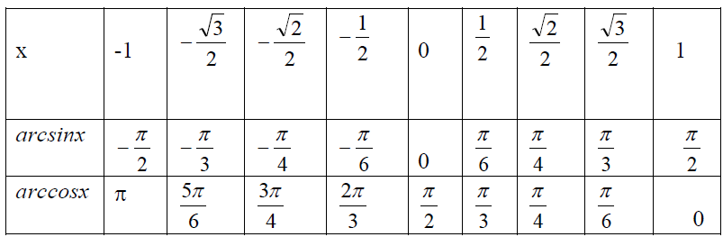
Ba’zi sonlarning teskari trigonometrik funksiyalari qiymatlari

Slide 20
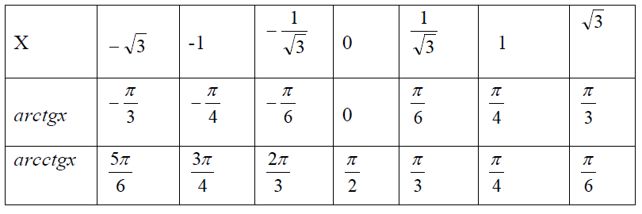
Ba’zi sonlarning teskari trigonometrik funksiyalari qiymatlari

Slide 21
Teskari trigonometrik funksiyalar orasidagi asosiy munosabatlar .
1.Arcsinx +arccosx=∏/2 , -1≤x≤1
2.Arctgx +arcctgx=∏/2 , x€R
3. Arcsinx =[arccos√1-x², 0≤x≤1
[-arccos√1-x² , -1≤x≤0
4.Arcsinx =[arcctg√1-x²/x 0<x≤1
[arcctgx√1-x²/x-∏, -1≤x<0
5.Arccosx =[arcsin√1-x², 0≤x≤1
[∏-arcsin√1-x², -1≤x≤0
6.Arccosx =[arctg√1-x²/x, 0<x≤1
[∏+arctg√1-x²/x, -1≤x<0
7.Arctgx =[arcctg1/x, x>0
[arcctg1/x-∏, x<0
8.Arctgx =[arccos1/√1+x², x≥0
[-arccs1/√1+x² x≤0
9.Arcctgx =[arcsin1/√1+x², x>0
[∏-arcsin1/√1+x², x<0
10.Arcctgx =[arctg1/x, x>0
[∏+arctg1/x, x<0

Slide 22
E`TIBORINGIZ UCHUN RAXMAT!!!

